Slide 1


Правила игры в пионербол

Slide 2
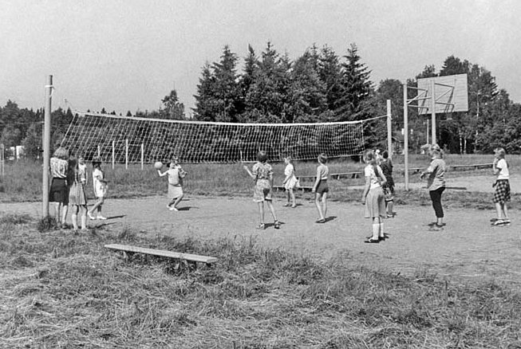
Пионербол — спортивная командная игра с мячом, схожая по правилам с волейболом.
Зародилась в СССР в 30-х годах XX века и предназначалась прежде всего для детей школьного возраста - пионеров.

Slide 3
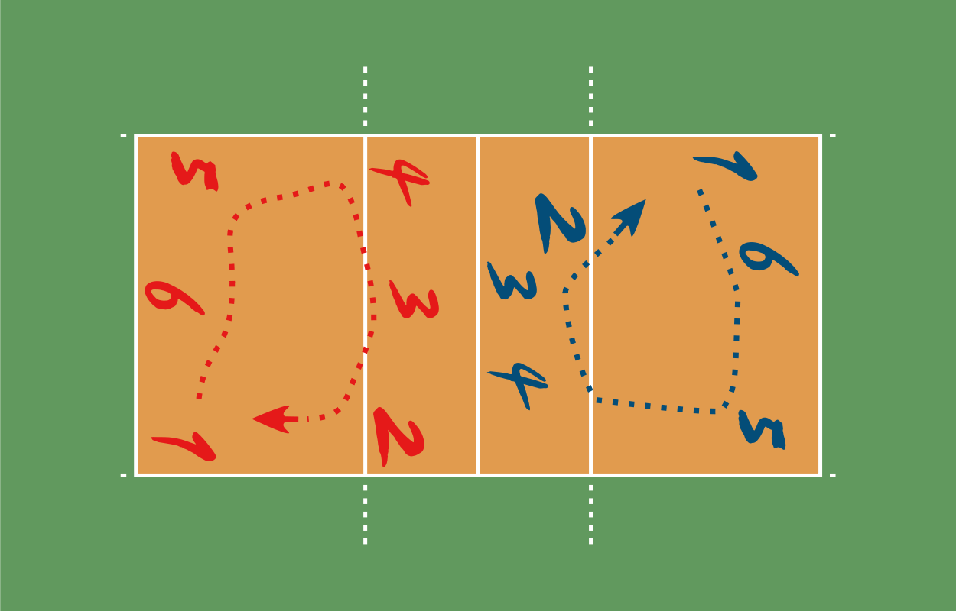
Правила игры
Игра ведётся с волейбольным мячом на волейбольной площадке. В каждой команде обычно по 6 человек, но можно и больше. Площадка по количеству игроков условно разделена на 6 зон.
В этой игре, как в волейболе, игроки перемещаются по площадке в следующую зону по часовой стрелке после выигрыша подачи.

Slide 4
Игра состоит из трех или пяти партий, каждая из которых продолжается до тех пор, пока одна из команд не наберет 25 очков (с разницей в два очка). Решающая третья или пятая партия ведется до 15 очков. После набора определённого количества очков команды меняются сторонами поля, и разыгрывается вторая партия. Если результат после двух партий равный (1:1), то назначается третья партия. Если 2:2, то пятая партия.
Право первой подачи в матче определяется жеребьёвкой, после каждой партии происходит смена сторон и первой подаёт противоположная команда. В середине решающей (третьей) партии производится смена сторон, подачу после смены производит тот же игрок.

Slide 5
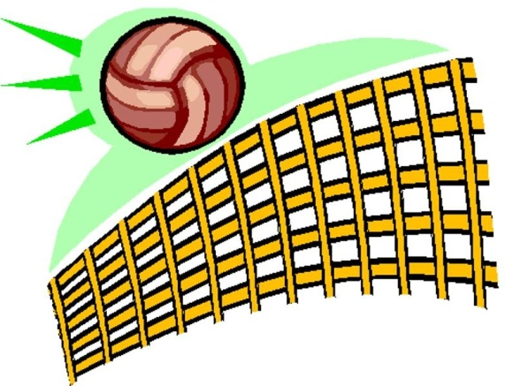
Игрок задней линии, находясь в пределах площадки в дальнем правом углу, делает бросок через сетку на половину поля команды противника.
Один из игроков противоположной команды должен поймать мяч и, сделав не более трёх шагов или одной передачи мяча и двух шагов на своей половине площадки, перебросить его через сетку обратно на половину поля первой команды.
Один из игроков первой команды также должен поймать мяч и, сделав не более трёх шагов или одной передачи мяча и двух шагов, перебросить его на половину поля команды соперника. И так далее до тех пор, пока мяч не упадёт на землю — тогда бросившей мяч команде засчитывается одно очко.

Slide 6
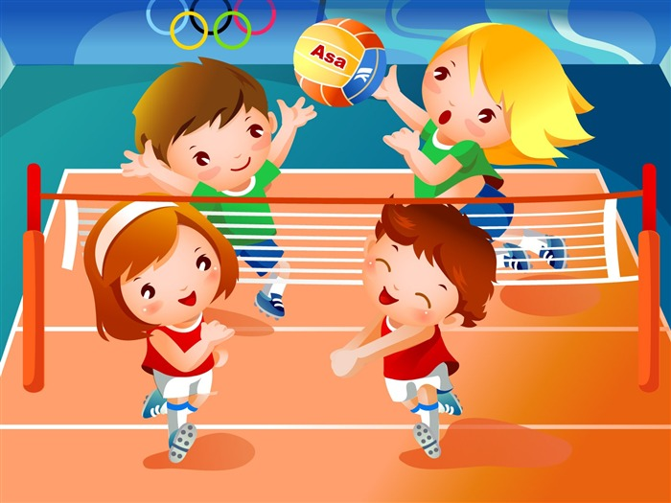
Мяч считается проигранным принимающей командой, а подающая команда теряет подачу, если:
мяч коснулся пола;
игрок сделал более трех шагов с мячом в атаке;
мяч коснулся тела игрока ниже пояса или прокатился по телу;
игрок прикоснулся к мячу два раза подряд;
игрок прикоснулся к сетке;
игрок перешел через среднюю линию;
мяч перелетел над сеткой, но приземлился за линиями, ограничивающими площадку;
мяч перелетел под сеткой или коснулся предметов,
находящихся вне пределов площадки.

Slide 7

Варианты игры
Иногда действует «правило трёх передач», в этом случае игроки одной команды должны два раза перебросить мяч между собой, а третий бросок должен производиться на половину поля соперника. Кроме того может применяться правило «потери подачи», прежде существовавшее в волейболе. В этом случае пропустившая мяч команда, которая была подающей, только теряет подачу, но не отдаёт очков соперникам. Таким образом, за одну подачу очки могут начисляться только подающей команде.
Существует вариант пионербола с двумя мячами. Играют две команды из 6—8 игроков в каждой. Игроки, стоящие ближе к углам площадки, получают по мячу и готовятся к подаче (броску мяча на половину поля противника) по свистку судьи. После свистка задача каждой из команд состоит в том, чтобы оба мяча одновременно не оказались на её половине поля, а коснулись рук или земли на половине поля соперника. В этом случае игра останавливается и команда, на площадке которой два мяча, проигрывает очко. Мячи, столкнувшиеся в воздухе, возвращаются для новой подачи. В остальном правила схожи с основным вариантом пионербола.

Slide 8
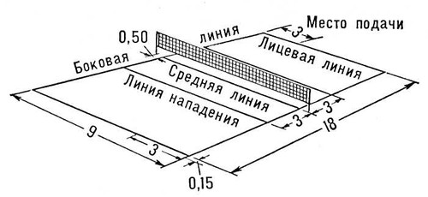
Разметка и размеры игровой площадки

Slide 9


